Slide 1
BTS SIO SLAM 5 Introduction à la gestion de projet

Slide 2
Introduction Définition de base
Un ensemble de ressources humaines, matérielles et financières mises ensemble dans une organisation temporaire afin d’atteindre un seul but spécifique et unique.
Distinction entre projets et opérations
Exemples svp

Slide 3
Introduction Caractéristiques d’un projet
Constitue une partie (« building block ») de la stratégie de croissance de l’entreprise;
Est une solution à un problème ou une réponse à une opportunité;
Est unique;
A des objectifs et une étendue spécifiques et diversifiés;
A des contraintes de temps/budget/ressources;
Est souvent multi-disciplinaire;
A un client, le promoteur.
Un objectif clairement établi
Une durée déterminée qui comprend un commencement et une fin
Habituellement, la participation de plusieurs services et spécialistes
En général, l’exécution d’un travail jamais effectué auparavant
Des exigences précises en matière de temps, de coûts et de rendement
Notes:
Constitue une partie (« building block ») de la stratégie de croissance de l’entreprise;
Est une solution à un problème ou une réponse à une opportunité;
Est unique;
A des objectifs et une étendue (« scope ») spécifiques et diversifiés;
A des contraintes de temps/budget/ressources;
Est souvent multi-disciplinaire;
A un client.
Un objectif clairement établi
Une durée déterminée qui comprend un commencement et une fin
Habituellement, la participation de plusieurs services et spécialistes
En général, l’exécution d’un travail jamais effectué auparavant
Des exigences précises en matière de temps, de coûts et de rendement

Slide 4
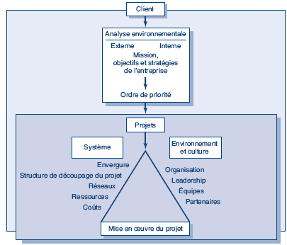
Gestion de projet intégrée Intégration des projets dans le plan stratégique

Slide 5
Le cycle de vie du projet

Slide 6
Le déroulement d’un projet
1. Les intervenants 1.1. Le promoteur 1.2. Le mandataire
2. Les contraintes d’un projet
3. Le groupes de processus et le cycle de vie d’un projet 3.1. La définition 3.2. La planification 3.3. L’exécution 3.4. Le suivi et contrôle
3.4. La clôture

Slide 7
1.1 Le promoteur
Qui est le promoteur ?
L’organisation qui constate un besoin
L’organisation qui désire réaliser un projet pour répondre au besoin

Slide 8
1.1 Le promoteur (suite)
Responsabilités avant le projet
Sélection du projet
Étude de faisabilité
Décision de réaliser

Slide 9
1.1 Le promoteur (suite)
Responsabilités pendant
Choix du mandataire
Approbation des plans d’exécution
Surveillance de l’exécution
Responsabilité après
Évaluation

Slide 10
1.1 Le promoteur (suite)
Risques et profits du promoteur
Investit les fonds requis pour la réalisation
Assume les risques
Tire son profit de l’exploitation de l’extrant du projet

Slide 11
1.2 Le mandataire
Qui est le mandataire ?
L’organisation qui exécute le projet
Le promoteur peut agir à titre de mandataire

Slide 12
1.2 Le mandataire (suite)
Responsabilités avant
Planifier le projet en détail
Créer la liste des tâches
Établir l’échéancier
Répartir le budget
Vérifier la disponibilité des ressources

Slide 13
1.2 Le mandataire (suite)
Responsabilités pendant
Exécuter le projet
Produire et livrer l’extrant
Respecter les termes du mandat
Responsabilité après
Préparer un rapport de clôture

Slide 14
1.2 Le mandataire (suite)
Risques et profits du mandataire
Tire ses revenus et ses profits de l’exécution efficace du mandat
Assume les risques prévus au contrat

Slide 15
Les intervenants – Résumé (suite)
Le promoteur
Veut que le projet se réalise
Investit ($ ou ressources) dans le projet
Reçoit l’extrant du projet et l’exploite
Le mandataire
Reçoit son mandat du promoteur
Fournit les ressources, est rémunéré
Produit l’extrant en respectant les contraintes ($, T, Q)

Slide 16
Les intervenants – Résumé (suite)
Le chargé de projet ou le Chef d’orchestre
Planifie, dirige, contrôle, ajuste
Employé par le mandataire
Lien entre les autres intervenants
L’équipe de projet réalise les tâches
Les utilisateurs
Bénéficiaires de l’extrant du projet
Déterminent la réussite ou l’échec
Devraient être impliqués dès le début

Slide 17
Les intervenants - Résumé
Le chargé de projet
Le promoteur
Le mandataire
Réalise le projet
Lance un appel d’offres
Approuve les plans
Livre l’extrant du projet
Analyse de la faisabilité
Répond à l’appel d’offres
Planifie le projet
Approuve l’extrant
Identifie un projet
Sélectionne le mandataire
Constate un besoin
Les utilisateurs
Début
Fin

Slide 18
2. Les contraintes d’un projet
Coût
Réaliser le projet en respectant le budget
Temps
Réaliser le projet dans les délais prescrits
Qualité
Livrer l’extrant selon les spécifications du promoteur

Slide 19
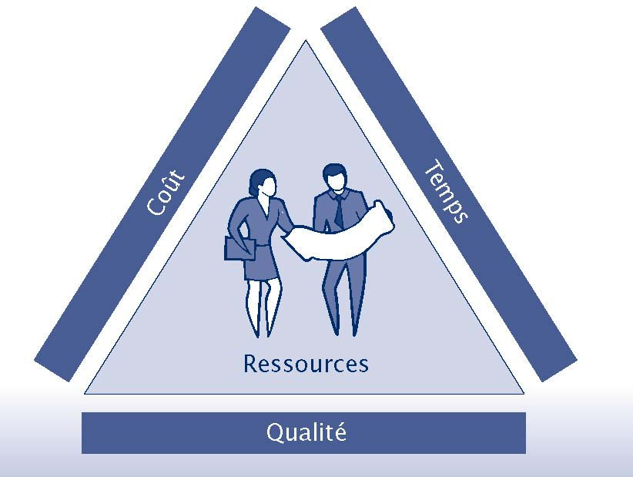
2. Les contraintes d’un projet (suite)
La gestion de projet :
une question
d’équilibre !

Slide 20
3. Le cycle de vie d’un projet
La définition
La planification
L’exécution
Le suivi et contrôle
La clôture

Slide 21
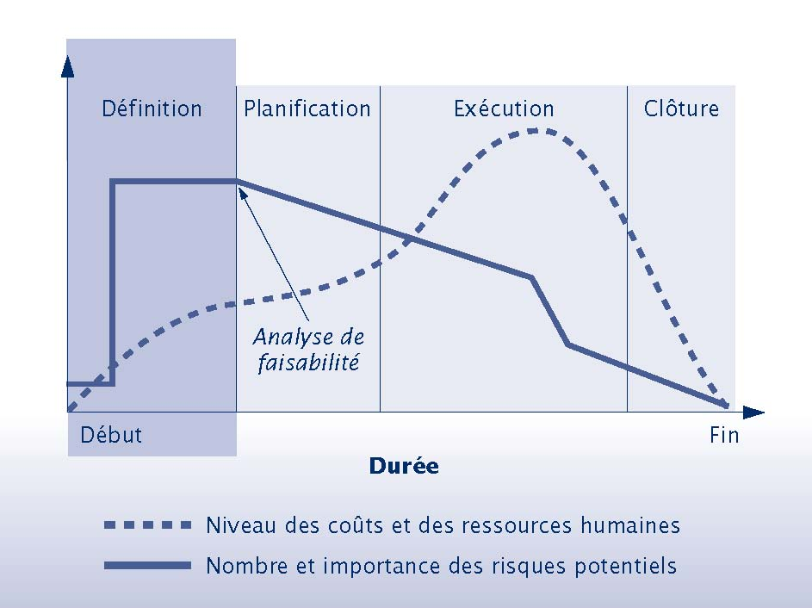
3. Le cycle de vie d’un projet (suite)

Slide 22
3.1 La définition
But
Prendre une décision relative à la réalisation d’un projet
Activités
Identification d’un besoin
Identification d’un projet comme réponse au besoin
Définition du projet : paramètres clés
Analyse de faisabilité
Sous la responsabilité du promoteur

Slide 23
3.1 La définition (suite)
À la fin de la définition
Décision du promoteur de réaliser le projet
Choix du mandataire par le promoteur
Recherche de financement

Slide 24
3.2 La planification
But
Planifier l’affectation des ressources au calendrier d’exécution du projet
Activités
Déterminer le travail à faire
Établir l’échéancier
Répartir le budget
Affecter les ressources
Sous la responsabilité du mandataire

Slide 25
3.2 La planification (suite)
À la fin de la planification
Approbation du plan d’exécution par le promoteur
Mise en route du projet par le mandataire

Slide 26
3.3 L’exécution
Buts
Produire l’extrant et le livrer au promoteur
Respecter les contraintes ($, T, Q)
Activités
Direction et coordination
Contrôle de l’avancement (T)
Contrôle des coûts ($)
Contrôle de la qualité (Q)
Gestion des changements
Sous la responsabilité du mandataire

Slide 27
3.3 L’exécution (suite)
À la fin de l’exécution
Approbation de l’extrant par le promoteur
Fin du projet par le mandataire

Slide 28
3.4 La clôture
But
Dégager les leçons techniques et de gestion que l’on peut tirer du projet complété
Pour le promoteur
Choix du projet et du mandataire
Exploitation de l’extrant
Rentabilité du projet
Pour le mandataire
Planification
Choix et affectation des ressources
Rentabilité du mandat

Slide 29
3.4 La clôture (suite)
Activités du promoteur
Clore tous les dossiers en cours
Archiver les documents importants
Activités du mandataire
Clore tous les dossiers en cours
Archiver les documents importants
Libérer et réaffecter les ressources

Slide 30
TD appel d’offre: Achat d’un lot d’ordinateurs
Caractéristiques:
Ram 8 GO
Bonne carte graphique
Wifi
Budget: Pas de contrainte.
Crédit: entre 6 à 10 mois sans frais
Disponibilité: immédiate, après commande
Contrainte: commande à passer avant le 15 octobre 2012.

